Slide 1
함수란?
returnType function(parameters) {
return ;
}
int main() {
return 0;
}
int scanf(const char * format, ...)
int printf(const char * format, ...)

Slide 2

함수를 왜 쓸까?
Int main() {
Void show() {
}
int main() {
show();
show();
show();
show();
show();
return 0;
}
return 0;
}

Slide 3
함수의 형태(00)
void function00() {
}
int main() {
function00();
function01(var);
var=function10();
var=function11(var);
return 0;
}

Slide 4
함수의 형태(01)
int main() {
function00();
function01(var);
var=function10();
var=function11(var);
return 0;
}
void function01(var) {
var+=1;
var = 3;
var --;
}
paste
copy

Slide 5
함수의 형태(10)
int main() {
function00();
function01(var);
var=function10();
var=function11(var);
return 0;
}
int function10() {
int var;
return var;
}
paste
copy

Slide 6
함수의 형태(11)
int main() {
function00();
function01(var);
var=function10();
var=function11(var);
return 0;
}
int function11(var) {
int var2
return var2;
}
paste
paste
copy
copy

Slide 7
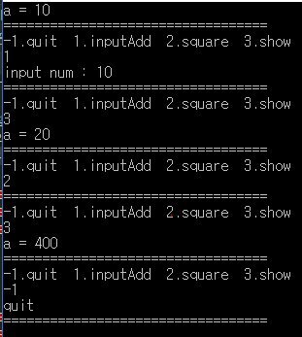
Example01 – 모든 함수를 써보자.
결과
함수의 원형

Slide 8
Example01 – 모든 함수를 써보자.
결과
함수의 원형
입력 받은 값을 리턴

Slide 9
Example01 – 모든 함수를 써보자.
결과
함수의 원형
파라미터 출력

Slide 10
Example01 – 모든 함수를 써보자.
결과
함수의 원형
입력받은 값 제곱 후
리턴

Slide 11

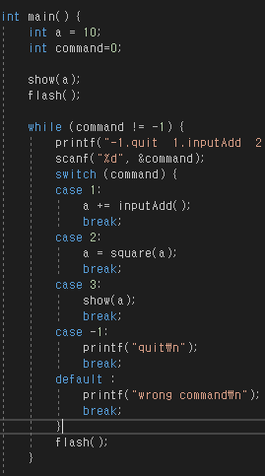
Example01 – 모든 함수를 써보자.
함수의 원형
결과
Main()

Slide 12
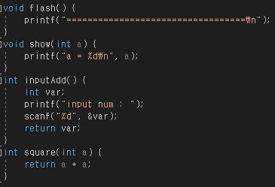
답

Slide 13
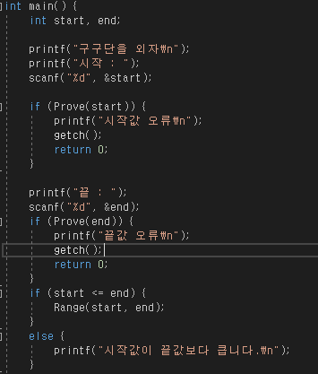




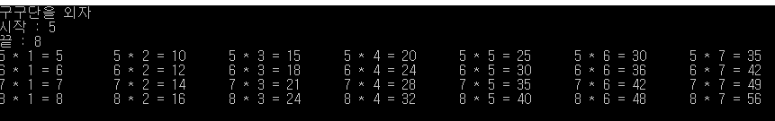
Example02 – 구구단을 외자
Main()
결과
함수의 원형

Slide 14
Example02 – 구구단을 외자
Main()

Slide 15
Example02 – 구구단을 외자
Main()
Prove함수는 2~9 범위 판단
Range함수는 범위만큼
반복해서 KuKuDan함수 호출
KuKuDan함수는 입력값의
구구단을 출력

Slide 16
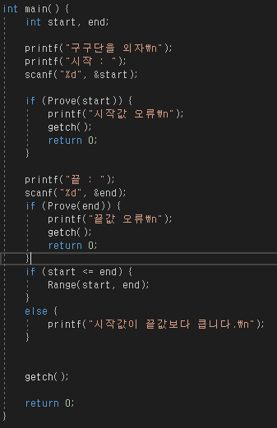
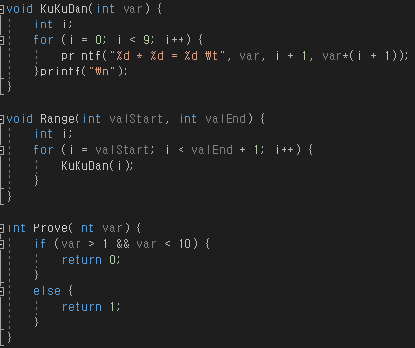
답

Slide 17
수고하셨습니다~
shinsg0810@naver.com

